Slide 1
Проект Минфина России
«Содействие повышению уровня финансовой грамотности населения и развитию финансового образования
в Российской Федерации»

Slide 2
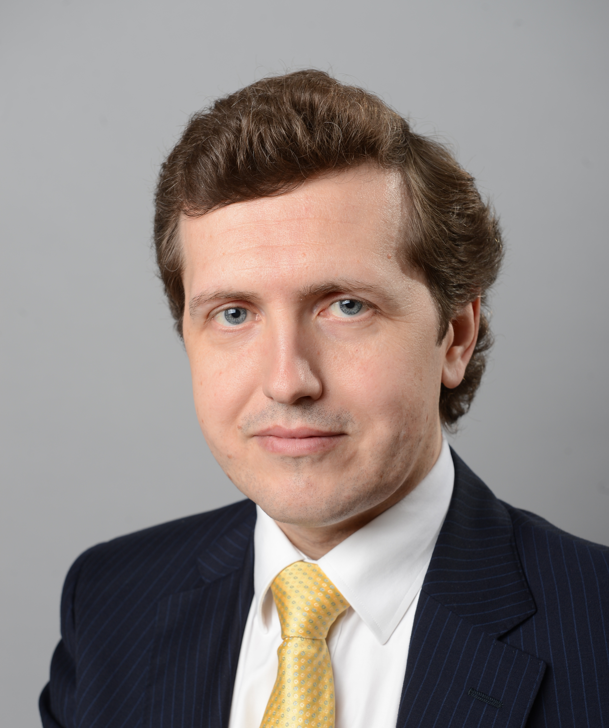
РУКОВОДСТВО ПРОЕКТА
С.А. Сторчак
Заместитель Министра финансов Российской Федерации
Чем выше будет уровень финансовой грамотности, тем более цивилизованным будет рынок финансовых услуг. А это значит – меньше недобросовестных организаций, меньше ущерб населению от мошенников, большее разнообразие и качество финансовых продуктов
А.Л. Кудрин
Председатель Экспертного совета Проекта Минфина России по финансовой грамотности
Если люди будут финансово грамотны, они будут более эффективно вкладывать свои средства, инвестировать в нашу страну, ведь сбережения граждан — один из основных ресурсов ее развития
А.А. Бокарев
Директор департамента международных финансовых отношений Минфина России, директор Проекта
ПРОЕКТ МИНФИНА РОССИИ «СОДЕЙСТВИЕ ПОВЫШЕНИЮ УРОВНЯ ФИНАНСОВОЙ ГРАМОТНОСТИ НАСЕЛЕНИЯ И РАЗВИТИЮ ФИНАНСОВОГО ОБРАЗОВАНИЯ В РОССИЙСКОЙ ФЕДЕРАЦИИ»

Slide 3
ЗАДАЧИ ПРОЕКТА
Формирование ответственного
отношения к личным финансам и рационального финансового
поведения
Формирование системы
финансового образования и просвещения
Повышение эффективности
защиты прав потребителей финансовых услуг
НА КОГО НАЦЕЛЕН ПРОЕКТ
ДЕТИ
МОЛОДЕЖЬ
ВЗРОСЛОЕ НАСЕЛЕНИЕ
ПЕНСИОНЕРЫ
ПРОЕКТ МИНФИНА РОССИИ «СОДЕЙСТВИЕ ПОВЫШЕНИЮ УРОВНЯ ФИНАНСОВОЙ ГРАМОТНОСТИ НАСЕЛЕНИЯ И РАЗВИТИЮ ФИНАНСОВОГО ОБРАЗОВАНИЯ В РОССИЙСКОЙ ФЕДЕРАЦИИ»

Slide 4
ЧТО ТАКОЕ ФИНАНСОВАЯ ГРАМОТНОСТЬ?
ФИНАНСОВО ГРАМОТНОЕ НАСЕЛЕНИЕ
Ведет учет личных и семейных
расходов и доходов
Рационально подходит к выбору финансовых продуктов и услуг
Живет в рамках своего бюджета, не злоупотребляя заемными средствами
Ориентируется
в финансовой сфере
Планирует свое финансовое будущее, готов к непредвиденным жизненным обстоятельствам, создает финансовую подушку безопасности, оценивает перспективы выхода на пенсию
ПРОЕКТ МИНФИНА РОССИИ «СОДЕЙСТВИЕ ПОВЫШЕНИЮ УРОВНЯ ФИНАНСОВОЙ ГРАМОТНОСТИ НАСЕЛЕНИЯ И РАЗВИТИЮ ФИНАНСОВОГО ОБРАЗОВАНИЯ В РОССИЙСКОЙ ФЕДЕРАЦИИ»

Slide 5
ЧТО ИЗВЕСТНО О ФИНАНСОВОЙ ГРАМОТНОСТИ
ВЗРОСЛОГО НАСЕЛЕНИЯ В РОССИИ?
30%
1из5
осознают важность финансовой подушки
безопасности
уверен в справедливом
разрешении споров
с финансовыми организациями
38%
<60%
считают, что существует много финансовых услуг, в которых трудно разобраться
не готовы нести ответственность
за собственные финансовые решения и возможные потери
59%
33%
доверяют банкам
справились с базовым тестом
по финансовой арифметике
34%
доверяют
страховым компаниям
38%
34%
не сравнивают финансовые предложения перед подписанием договора
доверяют микрофинансовым
организациям
ПРОЕКТ МИНФИНА РОССИИ «СОДЕЙСТВИЕ ПОВЫШЕНИЮ УРОВНЯ ФИНАНСОВОЙ ГРАМОТНОСТИ НАСЕЛЕНИЯ И РАЗВИТИЮ ФИНАНСОВОГО ОБРАЗОВАНИЯ В РОССИЙСКОЙ ФЕДЕРАЦИИ»

Slide 6
НАПРАВЛЕНИЯ РЕАЛИЗАЦИИ ПРОЕКТА
Разработка стратегии повышения финансовой грамотности, мониторинг и оценка уровня финансовой грамотности
Создание потенциала в области повышения финансовой грамотности: методические центры, обучение специалистов
Разработка и реализация образовательных программ и информационной кампании по финансовой грамотности
Образовательные программы для вузов и школ
Семинары для взрослых, обучение на рабочем месте
Онлайн-ресурсы, игры, самообразование
Продвижение идей Проекта в СМИ и социальных сетях, обучение журналистов
Совершенствование защиты прав потребителей финансовых услуг
Развитие механизмов защиты прав потребителей, институциональное укрепление Роспотребнадзора
Независимый мониторинг рынка финансовых услуг и информирование граждан
ПРОЕКТ МИНФИНА РОССИИ «СОДЕЙСТВИЕ ПОВЫШЕНИЮ УРОВНЯ ФИНАНСОВОЙ ГРАМОТНОСТИ НАСЕЛЕНИЯ И РАЗВИТИЮ ФИНАНСОВОГО ОБРАЗОВАНИЯ В РОССИЙСКОЙ ФЕДЕРАЦИИ»

Slide 7
КОМПЛЕКСНЫЕ ПРОГРАММЫ РЕАЛИЗУЮТСЯ В 9 РЕГИОНАХ
2 ПИЛОТНЫХ РЕГИОНА
определены в 2011 г.
Калининградская область
Волгоградская область
7 РЕГИОНОВ – УЧАСТНИКОВ
присоединились в 2013 г.
Алтайский край
Архангельская область
Краснодарский край
Саратовская область
Ставропольский край
Республика Татарстан
Томская область
Разработанные региональные программы учитывают лучший опыт пилотных регионов и первые результаты реализации Проекта.
83 РЕГИОНА ОХВАЧЕНЫ МЕРОПРИЯТИЯМИ ПРОЕКТА
ПРОЕКТ МИНФИНА РОССИИ «СОДЕЙСТВИЕ ПОВЫШЕНИЮ УРОВНЯ ФИНАНСОВОЙ ГРАМОТНОСТИ НАСЕЛЕНИЯ И РАЗВИТИЮ ФИНАНСОВОГО ОБРАЗОВАНИЯ В РОССИЙСКОЙ ФЕДЕРАЦИИ»

Slide 8
НА ТЕРРИТОРИИ РЕГИОНОВ
СОЗДАНЫ РЕГИОНАЛЬНЫЕ ЦЕНТРЫ
ФИНАНСОВОЙ ГРАМОТНОСТИ:
Архангельская область
Алтайский край
Волгоградская область
Саратовская область
Ставропольский край
Томская область
СФОРМИРОВАНА инфраструктура консультирования и просвещения граждан
ОРГАНИЗОВАНО консультирование граждан по вопросам управления личными финансами и защиты прав потребителей
РАЗРАБОТАНЫ концепция, регламенты и методики работы региональных центров финансовой грамотности
ДЕЙСТВУЕТ модель оптимизации взаимодействия структур Роспотребнадзора и администраций муниципальных образований, курирующих защиту прав потребителей
ПРОЕКТ МИНФИНА РОССИИ «СОДЕЙСТВИЕ ПОВЫШЕНИЮ УРОВНЯ ФИНАНСОВОЙ ГРАМОТНОСТИ НАСЕЛЕНИЯ И РАЗВИТИЮ ФИНАНСОВОГО ОБРАЗОВАНИЯ В РОССИЙСКОЙ ФЕДЕРАЦИИ»

Slide 9
НАПРАВЛЕНИЕ 1: РАЗРАБОТКА СТРАТЕГИИ, МОНИТОРИНГ И ОЦЕНКА УРОВНЯ ФИНАНСОВОЙ ГРАМОТНОСТИ
Проведено большое количество исследований уровня финансовой грамотности (НАФИ, ВШЭ и др.) детей и взрослых, включая исследования PISA-2012, PISA-2015; планируется проведение PISA-2018.
Подготовлена Национальная стратегия повышения финансовой грамотности в Российской Федерации:
разработчики и субъекты реализации Стратегии:
Минфин России;
Банк России;
Минобрнауки России;
Роспотребнадзор.

Slide 10
НАПРАВЛЕНИЕ 2: СОЗДАНИЕ КАДРОВОГО ПОТЕНЦИАЛА
7000
В РЕГИОНАХ-УЧАСТНИКАХ ПРОЕКТА ПОДГОТОВЛЕНЫ
900
2000
в области повышения финансовой грамотности взрослого населения
КОНСУЛЬТАНТОВ
ТЬЮТОРОВ
ПРЕПОДАВАТЕЛЕЙ
для обучения взрослых будут подготовлены по итогам 2016-2018 гг.
Создаются федеральные методические центры и их региональная сеть на базе
ведущих вузов:
ПОВЫСЯТ КВАЛИФИКАЦИЮ
1000
200
20 000
МГУ
РАНХиГС
НИУ «Высшая школа экономики»
Финансовый университет при Правительстве Российской Федерации
ПРЕПОДАВАТЕЛЕЙ
ВУЗОВ
МЕТОДИСТОВ
И ПРЕПОДАВАТЕЛЕЙ
ПЕДАГОГОВ СРЕДНЕГО ПРОФЕССИОНАЛЬНОГО
И ОБЩЕГО ОБРАЗОВАНИЯ
В РОССИЙСКИХ РЕГИОНАХ
200
игротехников
ПРОЕКТ МИНФИНА РОССИИ «СОДЕЙСТВИЕ ПОВЫШЕНИЮ УРОВНЯ ФИНАНСОВОЙ ГРАМОТНОСТИ НАСЕЛЕНИЯ И РАЗВИТИЮ ФИНАНСОВОГО ОБРАЗОВАНИЯ В РОССИЙСКОЙ ФЕДЕРАЦИИ»

Slide 11
ПОДГОТОВКА УЧИТЕЛЕЙ, РЕАЛИЗУЮЩИХ ПРОГРАММЫ ПОВЫШЕНИЯ ФИНАНСОВОЙ ГРАМОТНОСТИ В ШКОЛАХ РОССИИ
Разработана программа повышения квалификации
Созданы Федеральный и 15 Региональных методических центров
Обучено 120 преподавателей-тьюторов
и 7 000 учителей
Планируется всего
обучить 22750 учителей
Планируется всего организовать обучение учителей в 62 регионах России (РМЦ, ММЦ, УО)

Slide 12
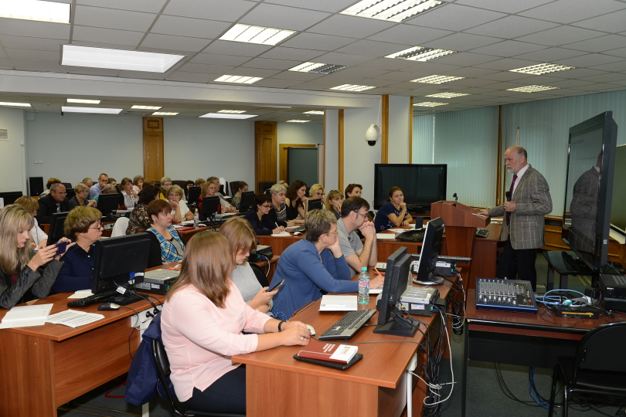
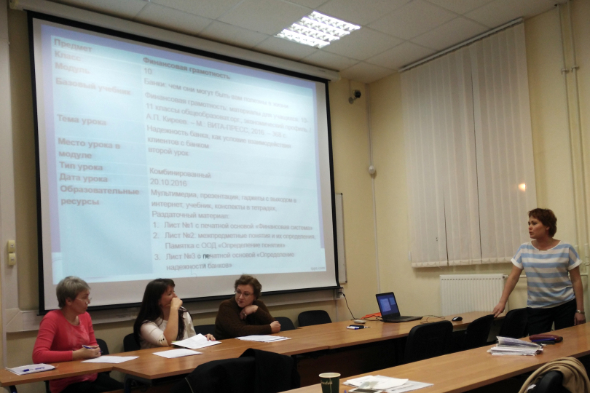
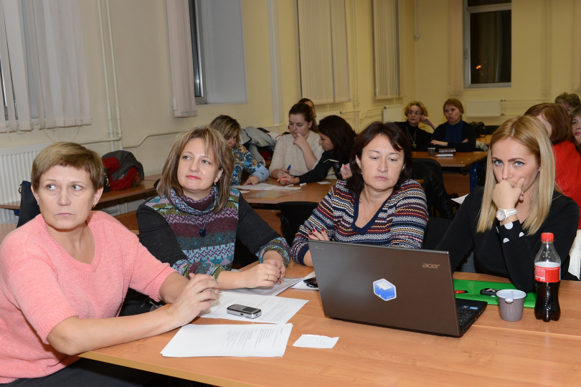
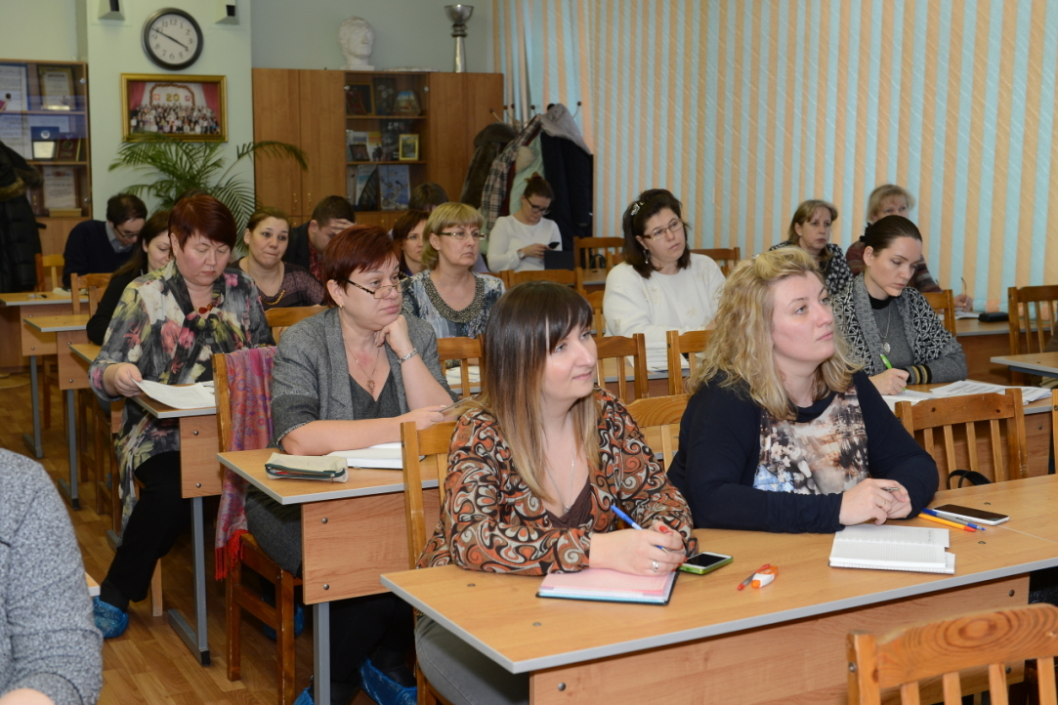
Обучение педагогов, защита групповых проектов слушателей

Slide 13
НАПРАВЛЕНИЕ 3: РАЗРАБОТКА И РЕАЛИЗАЦИЯ
ОБРАЗОВАТЕЛЬНЫХ ПРОГРАММ: ДЕТЯМ
Созданы 17 учебно-методических комплектов по финансовой грамотности для учащихся школ 2-11 классов, студентов СПО, воспитанников детских домов.
В АПРОБАЦИИ
КОМПЛЕКТОВ
ПРИНЯЛИ
УЧАСТИЕ
5000
200
3000
УЧАЩИХСЯ
ПЕДАГОГОВ
РОДИТЕЛЕЙ
включая
воспитанников
детских домов
* Материалы доступны для свободного скачивания на сайте Минфина России: http://www.minfin.ru/ru/om/fingram/directions/programs
ПРОЕКТ МИНФИНА РОССИИ «СОДЕЙСТВИЕ ПОВЫШЕНИЮ УРОВНЯ ФИНАНСОВОЙ ГРАМОТНОСТИ НАСЕЛЕНИЯ И РАЗВИТИЮ ФИНАНСОВОГО ОБРАЗОВАНИЯ В РОССИЙСКОЙ ФЕДЕРАЦИИ»

Slide 14
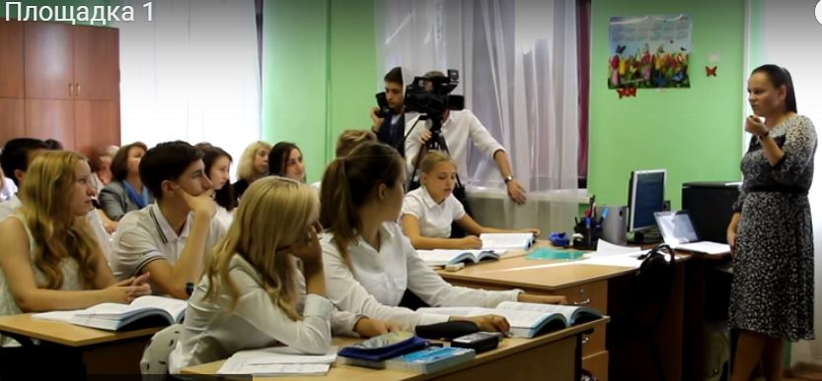
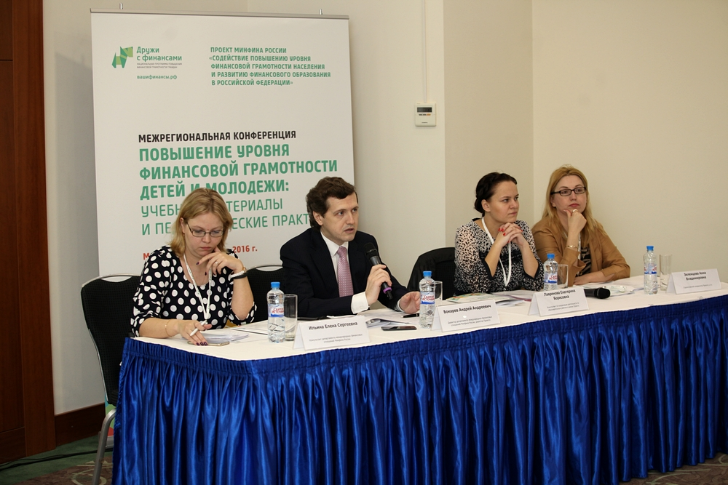
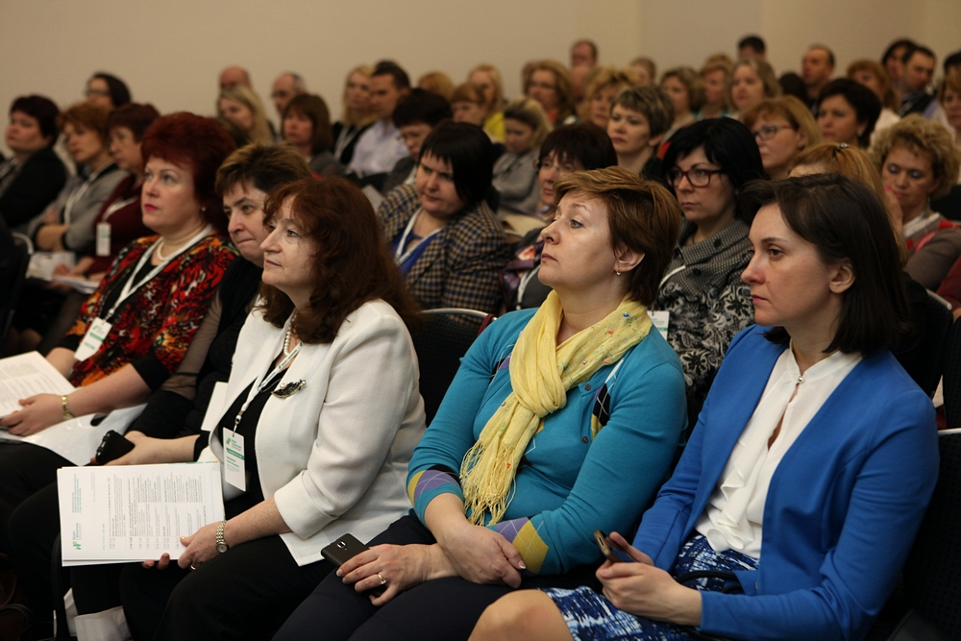
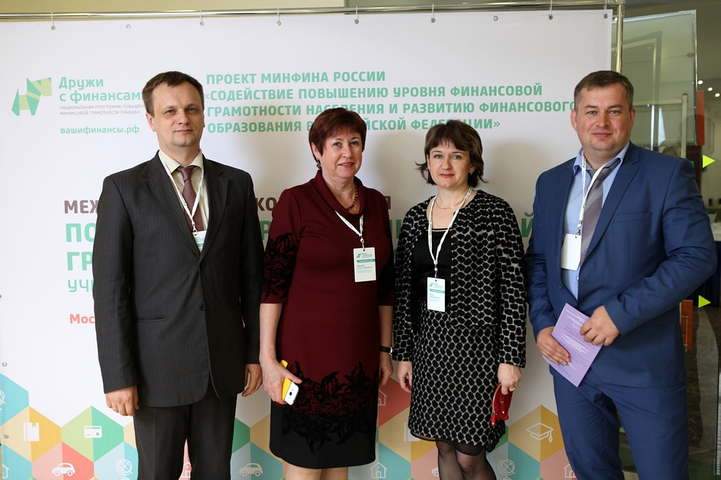
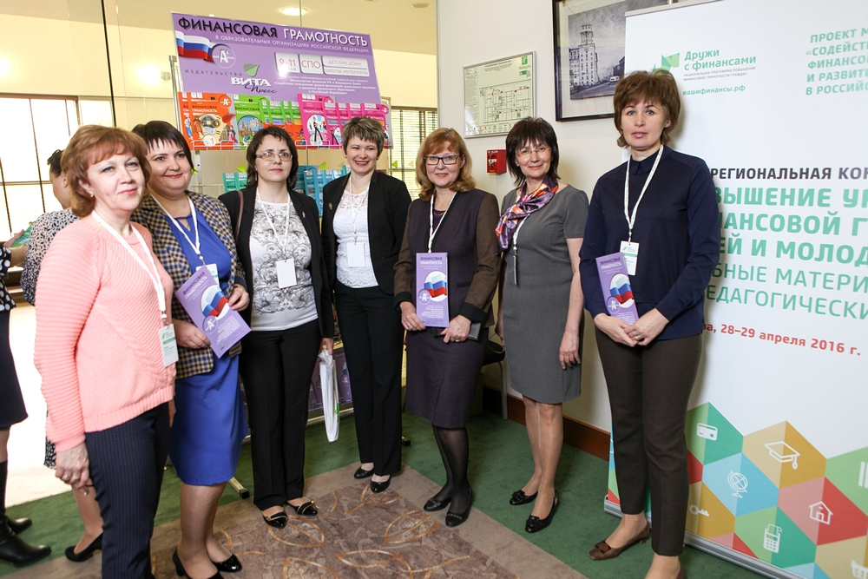
ПОДВЕДЕНИЕ ИТОГОВ АПРБАЦИИ НА КОНФЕРЕНЦИИ 28-29 АПРЕЛЯ 2016 Г.
Проведение открытых уроков
Подведение итогов

Slide 15
УЧЕБНО-МЕТОДИЧЕСКИЕ КОМПЛЕКТЫ ПО ФИНАНСОВОЙ ГРАМОТНОСТИ
Базовые УМК | Дополнительные УМК | Учебные тематические модули
УМК для 2-4 классов УМК для 5-7 классов УМК для 8-9 классов УМК для 10-11 классов УМК для СПО УМК для детских домов и школ-интернатов | УМК для 8-9 классов (экон. уклон) УМК для 10-11 кл. (эконом. профиль) УМК для 10-11 кл. (юридич. профиль) УМК для 10-11 кл. (математ. профиль) | Модуль «Банки» Модуль «Финансовые риски» Модуль «Собственный бизнес» Модуль «Страхование» Модуль «Пенсия» Модуль «Фондовый рынок» Информационные материалы

Slide 16
СТРУКТУРА УЧЕБНО-МЕТОДИЧЕСКОГО КОМПЛЕКТА
Материалы для обучающихся
Учебная программа
Методические рекомендации для учителя
Материалы для родителей
КИМ
(рабочая тетрадь)

Slide 17
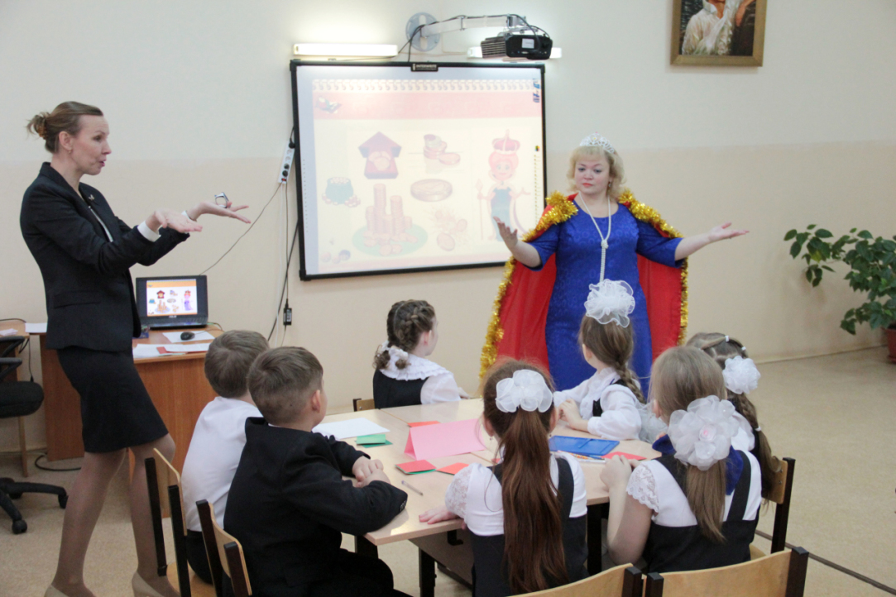
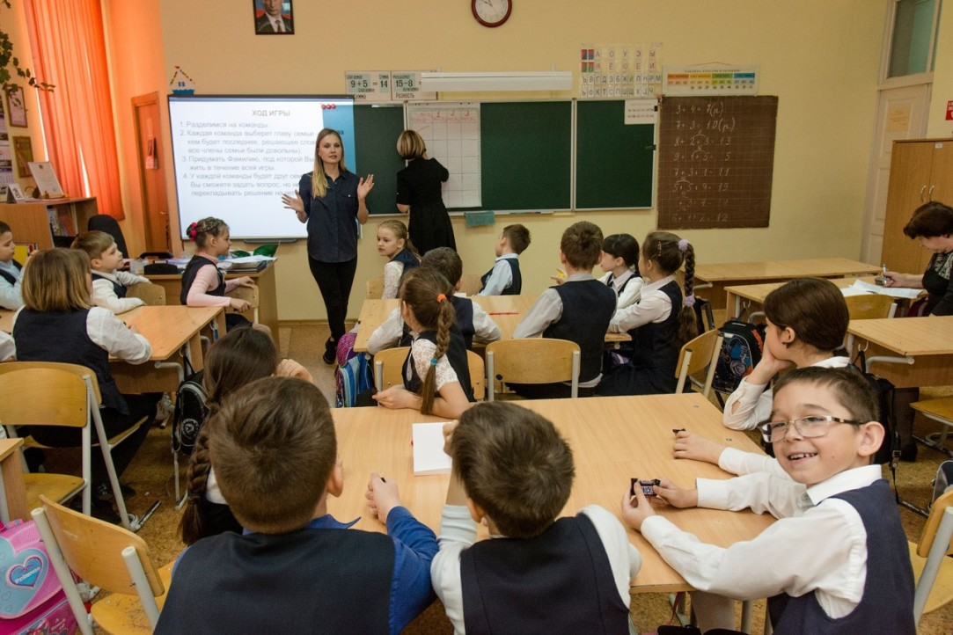
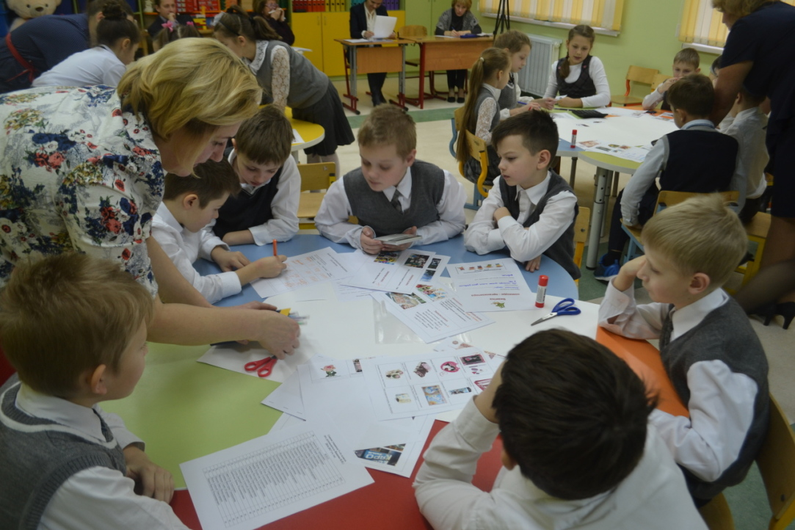

Slide 18
ИЗУЧЕНИЕ ФИНАНСОВОЙ ГРАМОТНОСТИ СРЕДСТВАМИ ДОПОЛНИТЕЛЬНОГО ОБРАЗОВАНИЯ
1. Кружки, клубы, проводящие регулярные занятия по финансовой грамотности с использованием различных интерактивных образовательных программ.
2. Пришкольные детские лагеря (каникулы, в том числе и летние)
3. Выездные оздоровительно-образовательные детские лагеря (профильные смены или включение игр и занятий в существующие программы).
4. Всероссийская неделя финансовой грамотности детей и молодежи

Slide 19
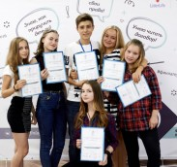
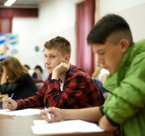
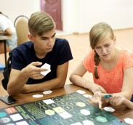
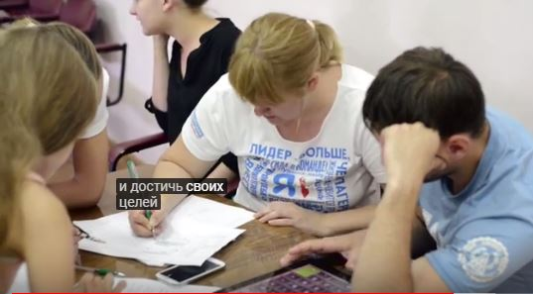
ПРОГРАММЫ МЕРОПРИЯТИЙ ПО ФИНАНСОВОЙ ГРАМОТНОСТИ В ДОПОЛНИТЕЛЬНОМ ОБРАЗОВАНИИ
Всероссийский финансовый лагерь. 2. Настольная игра
«Не в деньгах счастье».
3. Деловые игры
«Услуги финансовых организаций»
«Семейный план»,
«По следам монополии».

Slide 20
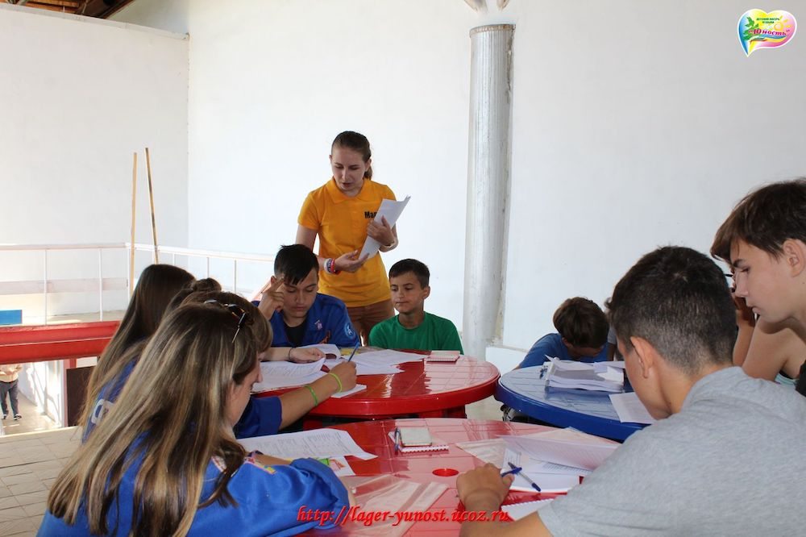
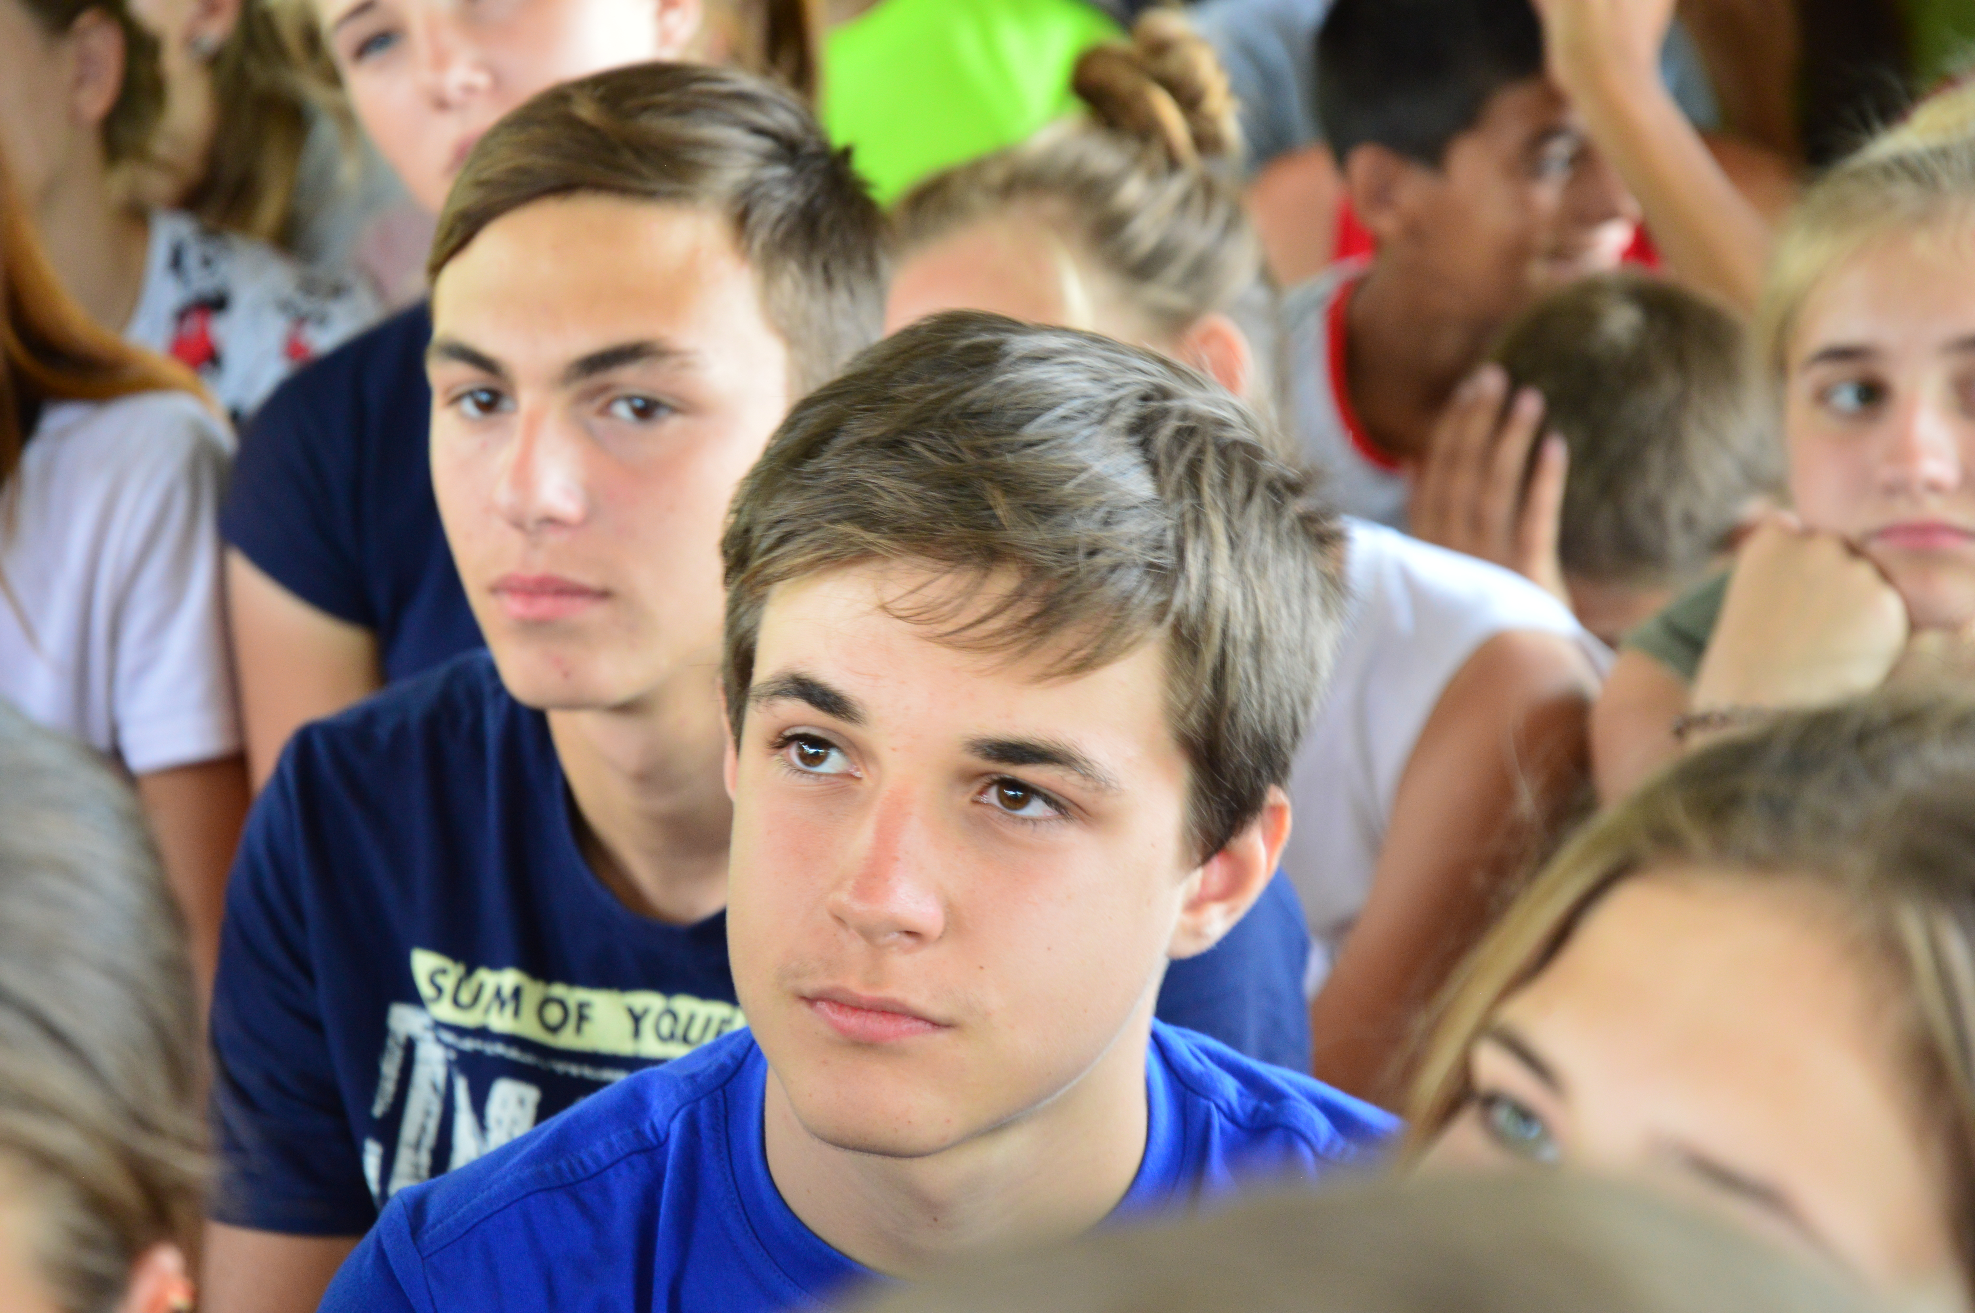
4. Чемпионат по финансовой грамотности Финансовые бои и
коммуникативные турниры

Slide 21
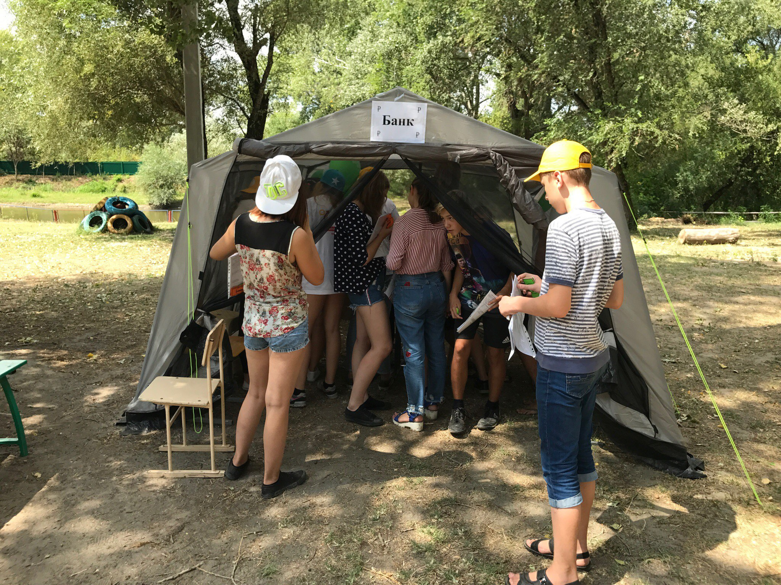
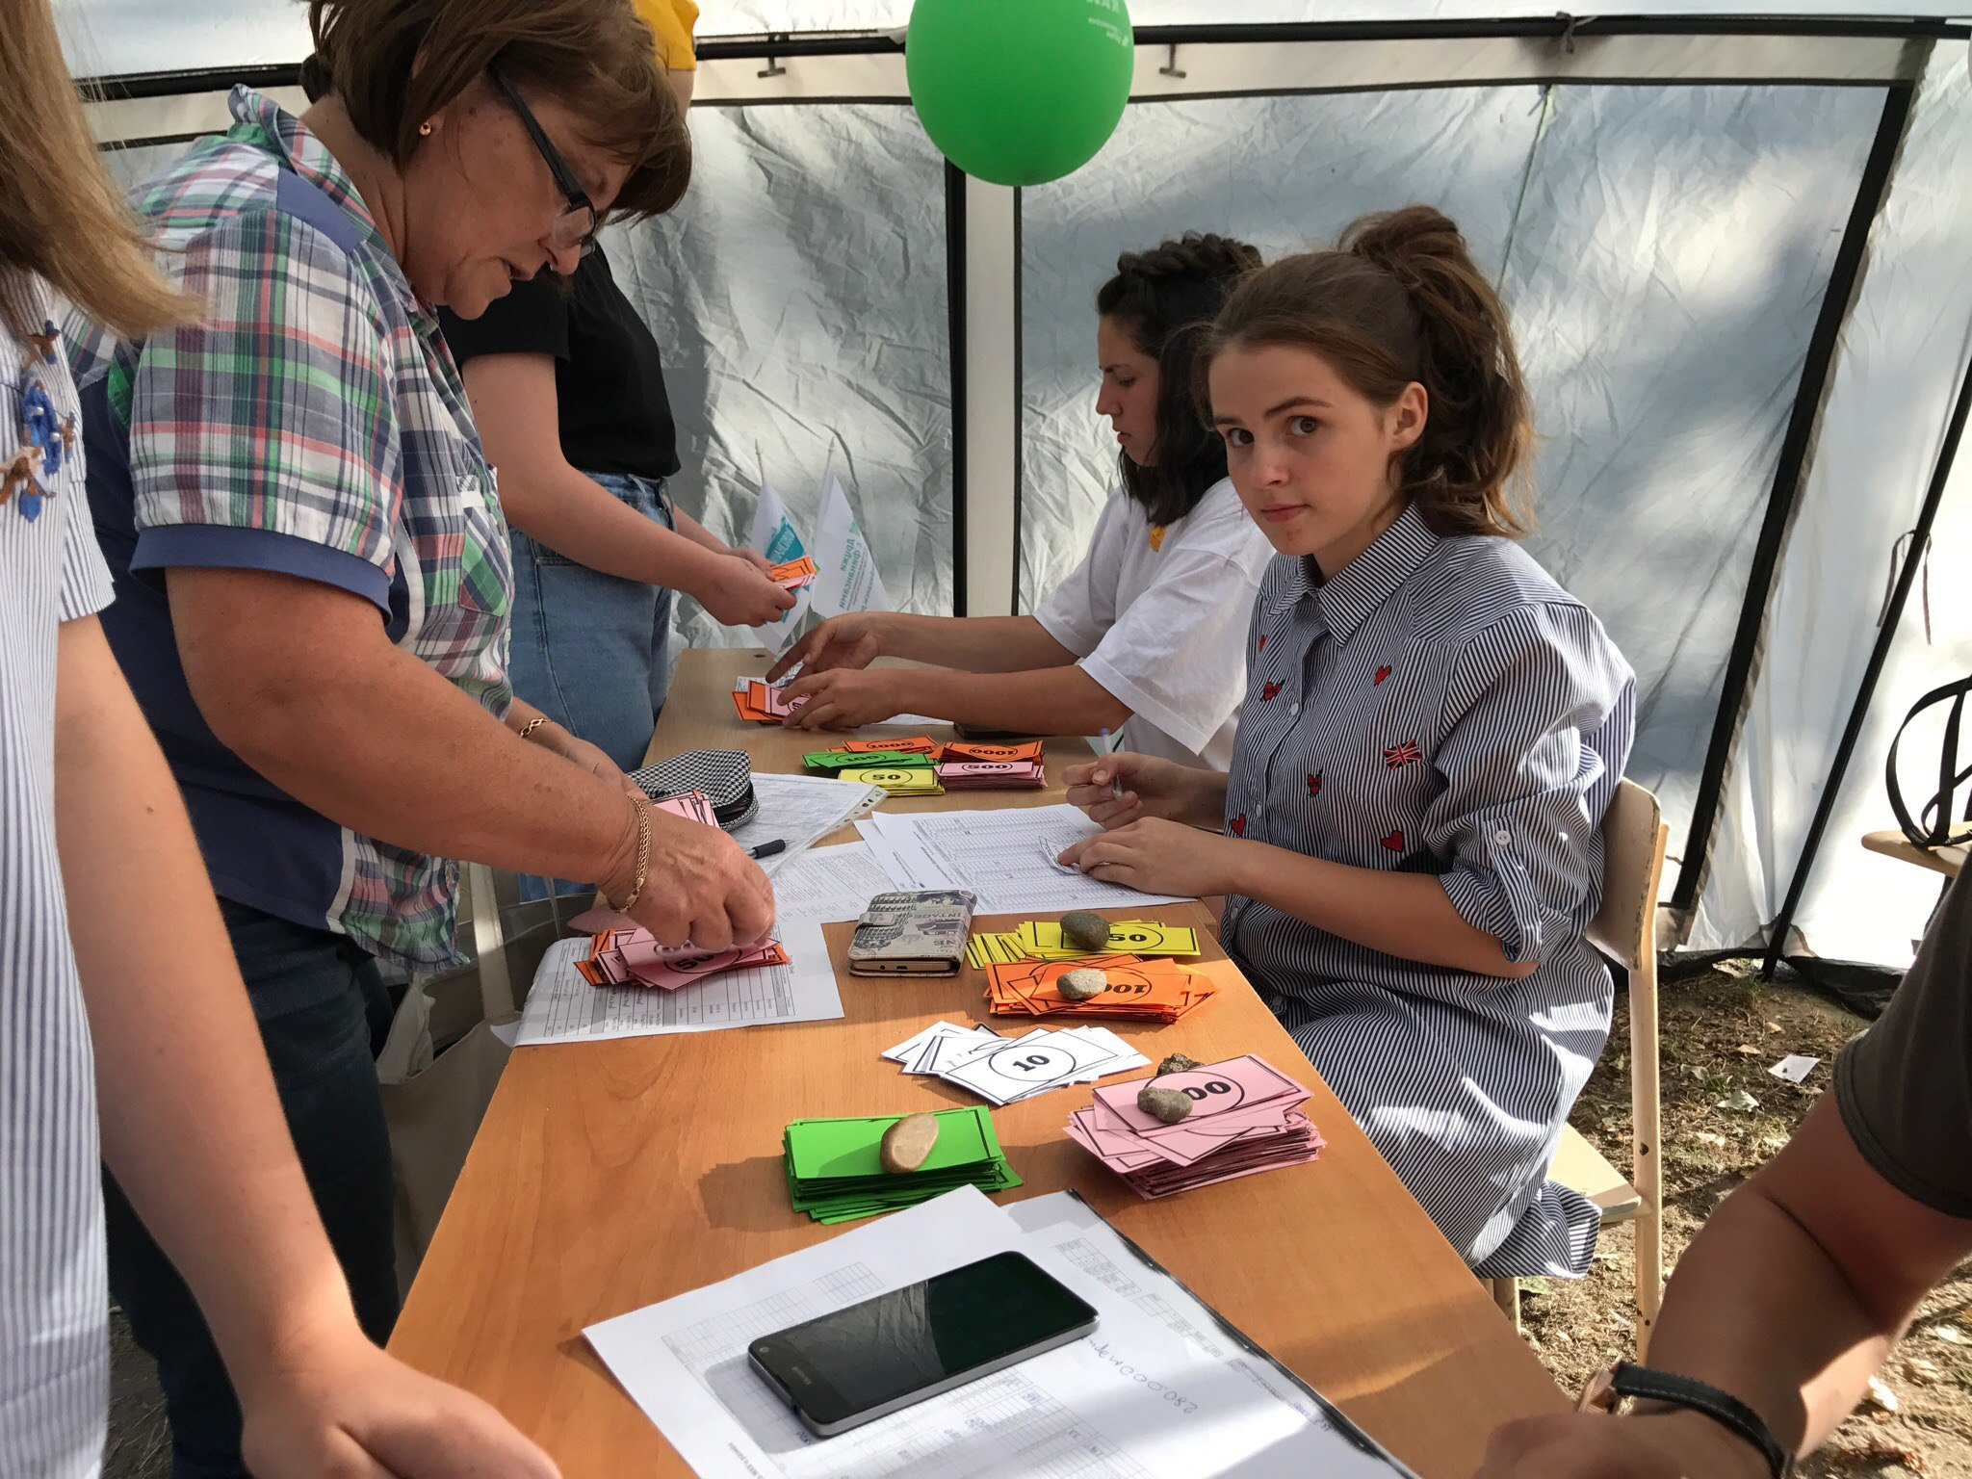
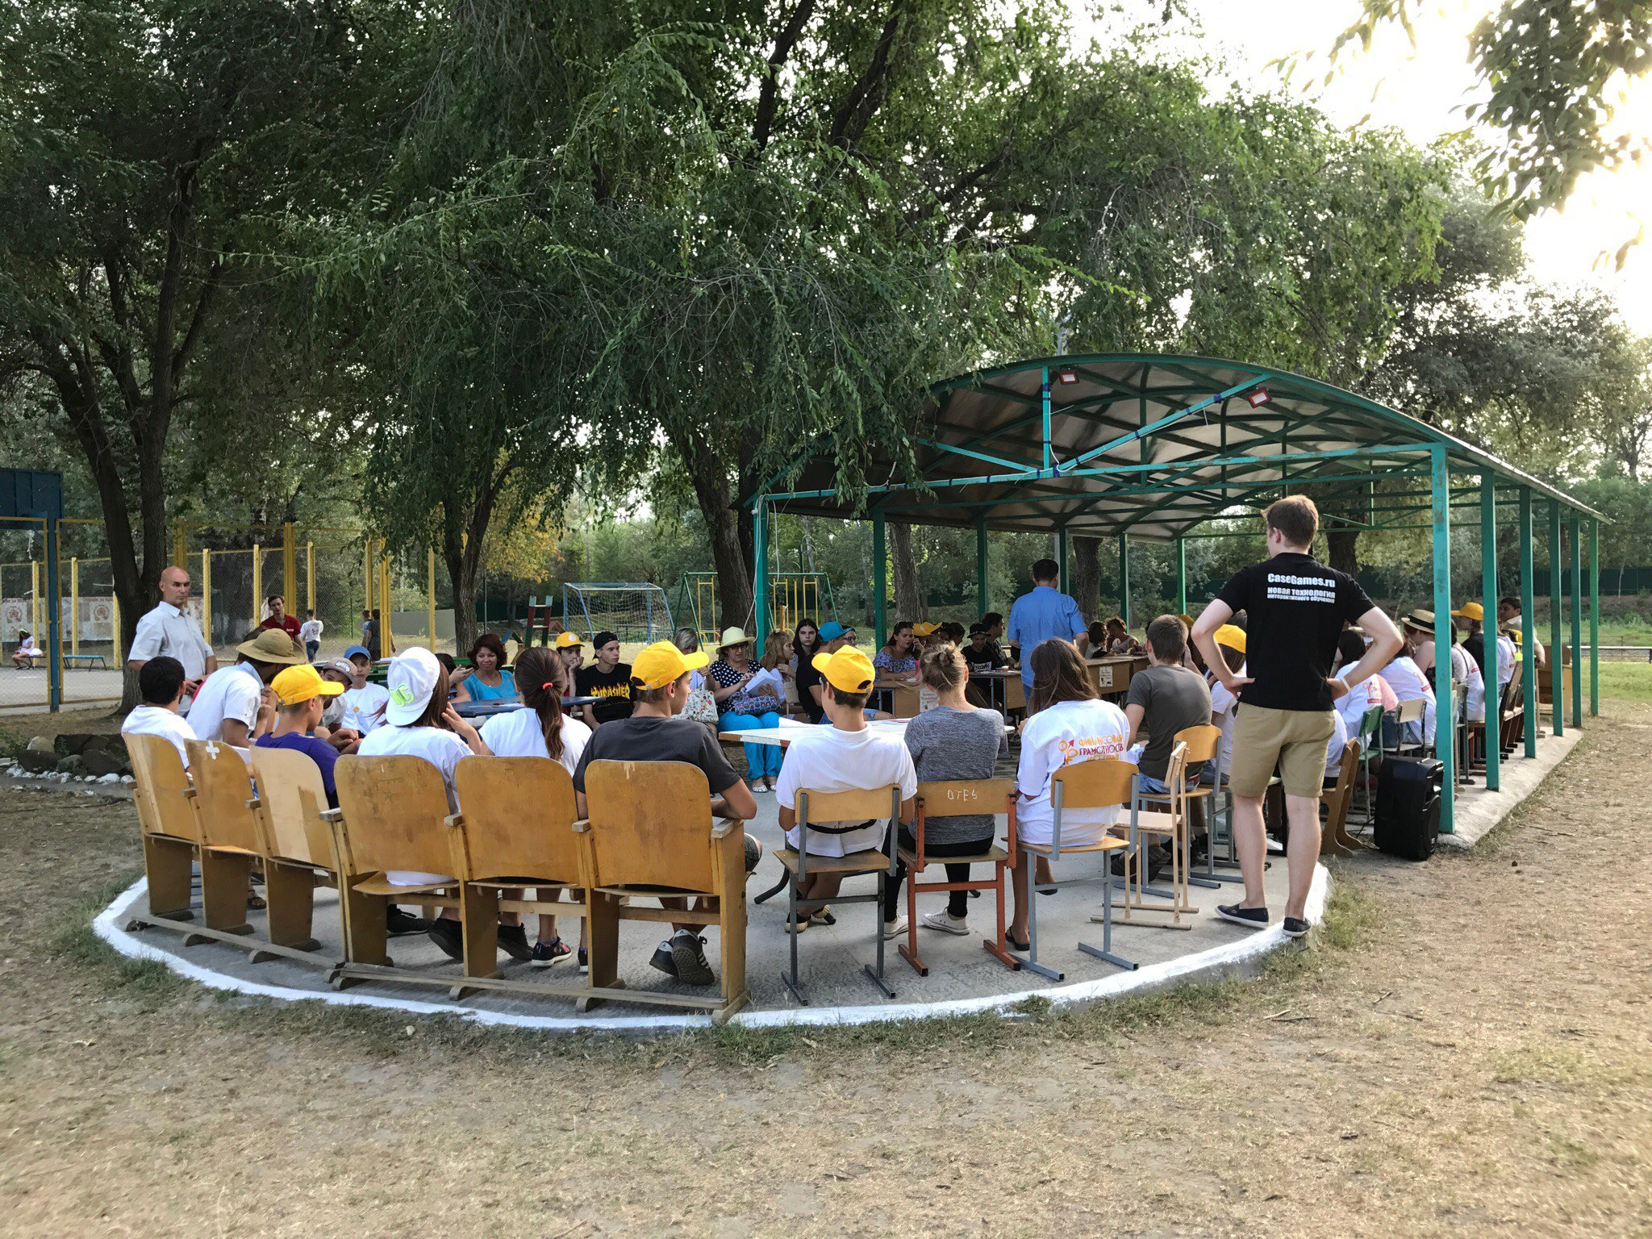
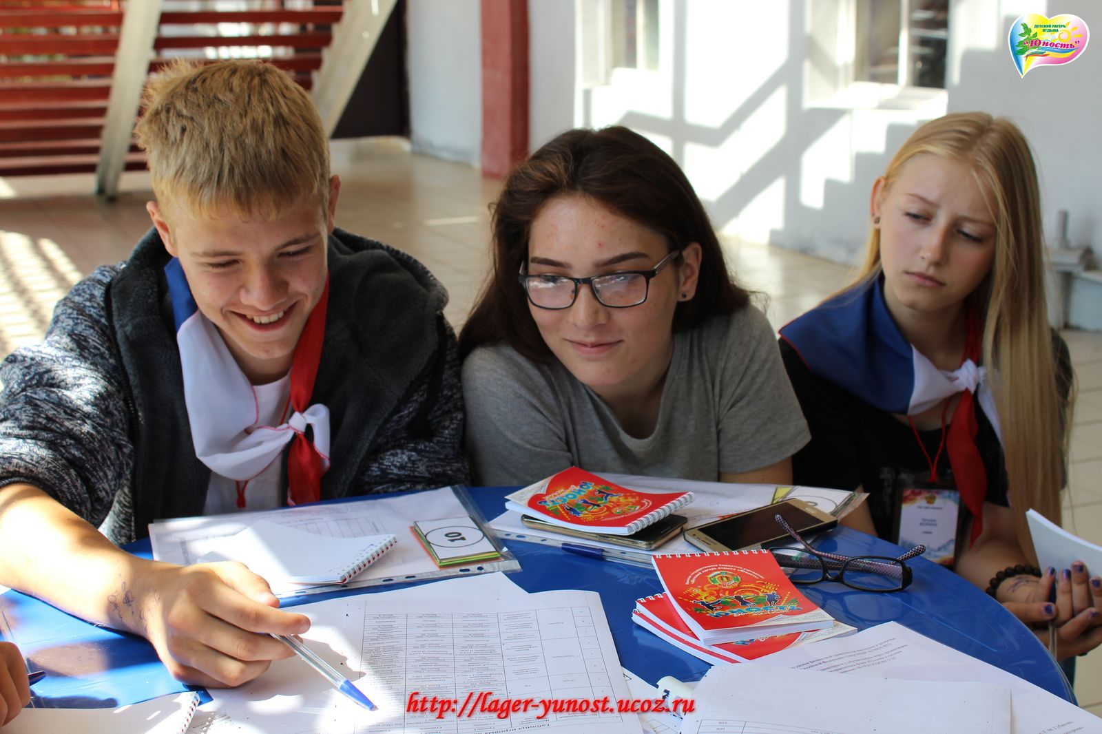
5. КЕЙС-ИГРА «АЗБУКА ФИНАНСОВОЙ ГРАМОТНОСТИ» профильная смена для детских оздоровительно-образовательных лагерей

Slide 22
НАПРАВЛЕНИЕ 3: РАЗРАБОТКА И РЕАЛИЗАЦИЯ ОБРАЗОВАТЕЛЬНЫХ ПРОГРАММ: СТУДЕНТАМ И ВЗРОСЛЫМ
30
>30 тыс.
образовательных
Модулей для взрослых*
человек прошли обучение
Разработаны современные модульные образовательные программы для бакалавриата и магистратуры нефинансовых специальностей, включая уникальную электронную образовательную игру (МОЙ ПЛАН), проведена их успешная апробация в 15 региональных вузах.
*Модули представлены на сайте вашифинансы.рф
ПРОЕКТ МИНФИНА РОССИИ «СОДЕЙСТВИЕ ПОВЫШЕНИЮ УРОВНЯ ФИНАНСОВОЙ ГРАМОТНОСТИ НАСЕЛЕНИЯ И РАЗВИТИЮ ФИНАНСОВОГО ОБРАЗОВАНИЯ В РОССИЙСКОЙ ФЕДЕРАЦИИ»

Slide 23
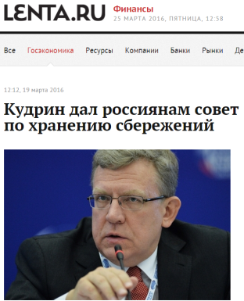
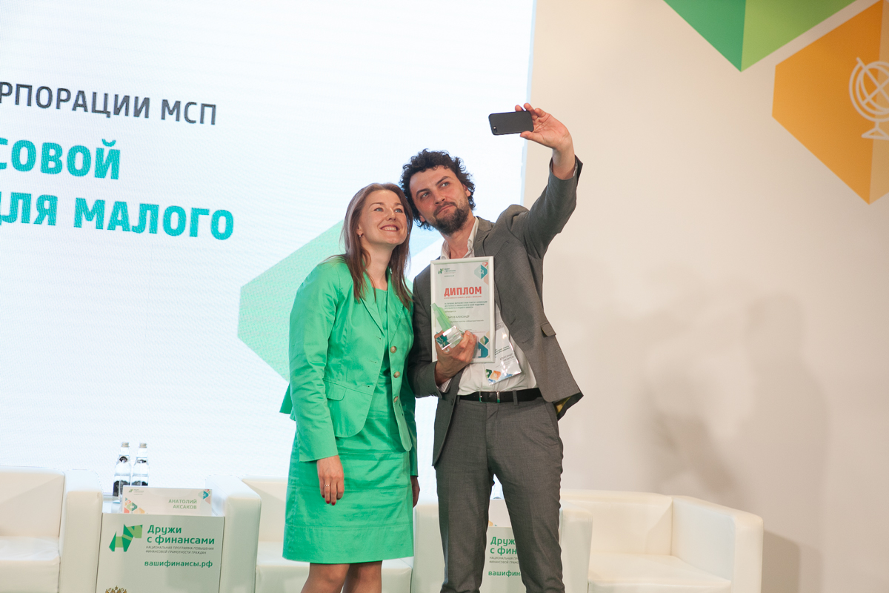
СМИ О ПРОЕКТЕ
Более 4 тыс. публикаций, посвященных Неделе сбережений и Неделе финансовой грамотности для детей и молодежи в 2016 году
В 4 раза возросло количество информационно-просветительских публикаций по сравнению с начальным периодом Проекта.
ВСЕРОССИЙСКИЙ КОНКУРС СМИ
«ДРУЖИ С ФИНАНСАМИ» 2016
350
30
журналистских
работ со всей
России
победителей
ПРОЕКТ МИНФИНА РОССИИ «СОДЕЙСТВИЕ ПОВЫШЕНИЮ УРОВНЯ ФИНАНСОВОЙ ГРАМОТНОСТИ НАСЕЛЕНИЯ И РАЗВИТИЮ ФИНАНСОВОГО ОБРАЗОВАНИЯ В РОССИЙСКОЙ ФЕДЕРАЦИИ»

Slide 24
ДИНАМИКА КОЛИЧЕСТВА УЧАСТНИКОВ
НЕДЕЛЬ СБЕРЕЖЕНИЙ (НС)
И НЕДЕЛЬ ФИНАНСОВОЙ ГРАМОТНОСТИ (НФГ)
2014-2016
КОЛИЧЕСТВО МЕРОПРИЯТИЙ
КОЛИЧЕСТВО УЧАСТНИКОВ
ПРОЕКТ МИНФИНА РОССИИ «СОДЕЙСТВИЕ ПОВЫШЕНИЮ УРОВНЯ ФИНАНСОВОЙ ГРАМОТНОСТИ НАСЕЛЕНИЯ И РАЗВИТИЮ ФИНАНСОВОГО ОБРАЗОВАНИЯ В РОССИЙСКОЙ ФЕДЕРАЦИИ»

Slide 26
ИТОГИ ВСЕРОССИЙСКОЙ НЕДЕЛИ ФИНАНСОВОЙ ГРАМОТНОСТИ ДЛЯ ДЕТЕЙ И МОЛОДЕЖИ 2016
ПРОЕКТ МИНФИНА РОССИИ «СОДЕЙСТВИЕ ПОВЫШЕНИЮ УРОВНЯ ФИНАНСОВОЙ ГРАМОТНОСТИ НАСЕЛЕНИЯ И РАЗВИТИЮ ФИНАНСОВОГО ОБРАЗОВАНИЯ В РОССИЙСКОЙ ФЕДЕРАЦИИ»

Slide 27
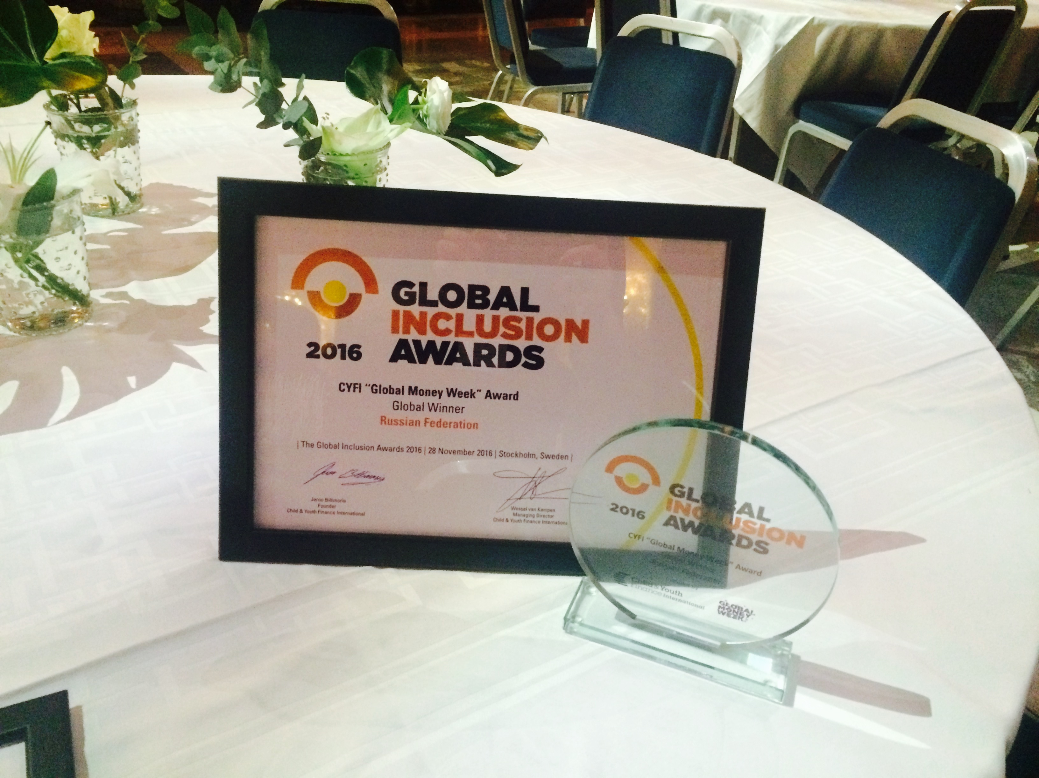
Global Inclusion Award 2016
Неделя финансовой грамотности для детей и молодежи 2016 получила международную награду организации Child & Youth Finance International за участие во Всемирной неделе денег (Global Money Week).
Международное жюри особо отметило высокие результаты российской Недели за разнообразие мероприятий, привлечение известных людей и большое количество участников:
свыше 11% от общего количества участников Global Money Week 2016 в 132 странах.
ПРОЕКТ МИНФИНА РОССИИ «СОДЕЙСТВИЕ ПОВЫШЕНИЮ УРОВНЯ ФИНАНСОВОЙ ГРАМОТНОСТИ НАСЕЛЕНИЯ И РАЗВИТИЮ ФИНАНСОВОГО ОБРАЗОВАНИЯ В РОССИЙСКОЙ ФЕДЕРАЦИИ»

Slide 28
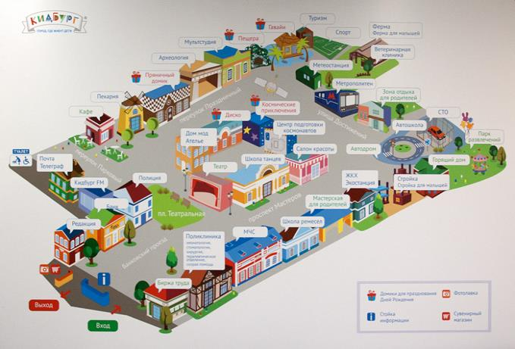
ОТКРЫТИЕ НЕДЕЛИ ФИНАНСОВОЙ ГРАМОТНОСТИ ДЛЯ ДЕТЕЙ И МОЛОДЕЖИ 2017 В ФИНГРАДЕ
ФинГрад – специальная программа по финансовой грамотности на базе существующих «Городов мастеров», в которых учат зарабатывать и сберегать средства
Открытие Недели
9 апреля 2017 года
Участники:
- дети от 6 до 12 лет;
- родители;
- журналисты и блогеры;
- известные деятели культуры и искусства с детьми;
- представители Минфина.
Другие мероприятия Недели:
- Лекции, уроки и мастер-классы
- Деловые игры
- Экскурсии
- Встречи со знаменитостями
- Онлайн-игры и конкурсы в социальных сетях
- Фотоконкурсы
ПРОЕКТ МИНФИНА РОССИИ «СОДЕЙСТВИЕ ПОВЫШЕНИЮ УРОВНЯ ФИНАНСОВОЙ ГРАМОТНОСТИ НАСЕЛЕНИЯ И РАЗВИТИЮ ФИНАНСОВОГО ОБРАЗОВАНИЯ В РОССИЙСКОЙ ФЕДЕРАЦИИ»

Slide 29
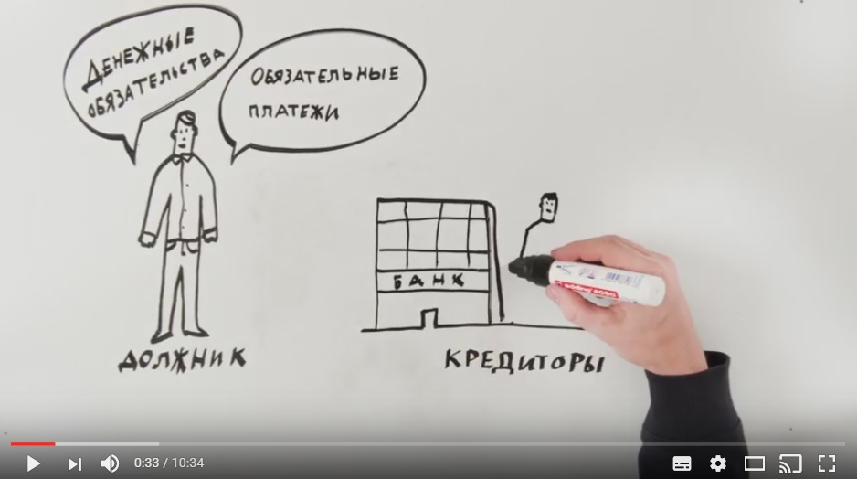
ФОНД ХОРОШИХ ИДЕЙ
Фонд хороших идей – механизм, позволяющий на конкурсной основе поддержать инициативы в области финансовой грамотности и защиты прав потребителей
Поддержано более 65 инициатив, в том числе направленные на такие социально уязвимые категории населения
В рамках Фонда хороших идей
создано
10 комплектов и комплексов учебно-методических материалов
28 образовательных программ, электронных образовательных курсов и материалов
более 100 видеоматериалов, в том числе обучающие видео, социальная реклама и лекции
2 мобильных приложения, работающих под операционными системами iOS и Android
30 печатных материалов и настольная игра
ПРОЕКТ МИНФИНА РОССИИ «СОДЕЙСТВИЕ ПОВЫШЕНИЮ УРОВНЯ ФИНАНСОВОЙ ГРАМОТНОСТИ НАСЕЛЕНИЯ И РАЗВИТИЮ ФИНАНСОВОГО ОБРАЗОВАНИЯ В РОССИЙСКОЙ ФЕДЕРАЦИИ»

Slide 30
НАПРАВЛЕНИЕ 4: ЗАЩИТА ПРАВ ПОТРЕБИТЕЛЕЙ
Институциональное укрепление Роспотребнадзора как государственного органа, ответственного за права потребителей финансовых услуг, подготовка специалистов (1-я волна 2011-2013 гг., 2-я волна – 2016-2017 гг.)
Оценка и информирование общественности о состоянии и динамике защищенности прав потребителей: – ежегодные доклады Роспотребнадзора о состоянии защиты прав потребителей – независимый мониторинг финансовых организаций методом тайного покупателя
Содействие взаимодействию общественных институтов защиты прав потребителей с государственными и муниципальными органами и системой внесудебного урегулирования споров
Рекомендации по совершенствованию российского законодательства и деловой практики в области раскрытия финансовыми организациями информации потребителям услуг на основе анализа лучших мировых принципов регулирования
ПРОЕКТ МИНФИНА РОССИИ «СОДЕЙСТВИЕ ПОВЫШЕНИЮ УРОВНЯ ФИНАНСОВОЙ ГРАМОТНОСТИ НАСЕЛЕНИЯ И РАЗВИТИЮ ФИНАНСОВОГО ОБРАЗОВАНИЯ В РОССИЙСКОЙ ФЕДЕРАЦИИ»

Slide 31
ЗАЩИТА ПРАВ ПОТРЕБИТЕЛЕЙ
7,5 млн буклетов «Хочу.Могу.Знаю.» об ответственном пользовании финансовыми услугами подготовлены и распространены совместно с Роспотребнадзором
42 информационных мероприятия проведено для пенсионеров и школьников совместно с Роспотребнадзором
10 электронных инфографических материалов по основным финансовым услугам созданы для распространения в социальных сетях
580 консультационных пунктов и 84 центра Роспотребнадзора действуют для потребителей по всей России
170 информационных киосков установлены в региональных подразделениях Роспотребнадзора
80 000 консультаций проведены специалистами Роспотребнадзора по вопросам пользования финансовыми услугами
Первый из открытых информационных киосков,
г. Калуга
ПРОЕКТ МИНФИНА РОССИИ «СОДЕЙСТВИЕ ПОВЫШЕНИЮ УРОВНЯ ФИНАНСОВОЙ ГРАМОТНОСТИ НАСЕЛЕНИЯ И РАЗВИТИЮ ФИНАНСОВОГО ОБРАЗОВАНИЯ В РОССИЙСКОЙ ФЕДЕРАЦИИ»

Slide 32
ОБЩЕНАЦИОНАЛЬНЫЙ
ПОРТАЛ «ВАШИФИНАНСЫ.РФ»
ПО ПОВЫШЕНИЮ ФИНАНСОВОЙ ГРАМОТНОСТИ НАСЕЛЕНИЯ
И ЗАЩИТЕ ПРАВ ПОТРЕБИТЕЛЕЙ
ФИНАНСОВЫХ УСЛУГ
Тематические разделы по управлению финансами в разных жизненных ситуациях с онлайн-калькуляторами и тестами
Умный поиск по разделам и альтернативная навигация в зависимости от возраста и тематического запроса пользователя
Образовательный блок с адаптированными материалами, удобным поиском и реестром тьюторов
Календарь мероприятий с анонсами ключевых событий на главной странице и с адаптивным поиском по регионам
Раздел для СМИ и новостная лента
ПРОЕКТ МИНФИНА РОССИИ «СОДЕЙСТВИЕ ПОВЫШЕНИЮ УРОВНЯ ФИНАНСОВОЙ ГРАМОТНОСТИ НАСЕЛЕНИЯ И РАЗВИТИЮ ФИНАНСОВОГО ОБРАЗОВАНИЯ В РОССИЙСКОЙ ФЕДЕРАЦИИ»

Slide 33
УПРАВЛЕНИЕ ПРОЕКТОМ
Директор Проекта
Андрей Бокарев Директор департамента международных финансовых отношений Минфина России
Заместитель директора Проекта
Анна Валькова Заместитель директора департамента международных финансовых отношений Минфина России
priemnayaDep17@minfin.ru
Проектная группа
Анна Зеленцова
Стратегический координатор Проекта Минфина России «Содействие повышению уровня финансовой грамотности населения и развитию финансового образования в Российской Федерации»
annaz@fer.ru
Пресс-центр Проекта
press@vashifinancy.ru +7 (495) 640 80 91

